Slide 1
编译原理及实践 construction principles and practice
任课教师： 马春燕、魏倩茹
信 箱：machunyan@nwpu.edu.cn
weiqianru@nwpu.edu.cn
办 公 室：启翔楼321
电 话：13991282722
15202489124
课程信息平台：https://www.eduplus.net

Slide 2
编译原理及实践 construction principles and practice
“编译原理课程”讲述高级程序设计语言源程序转换成汇编语言或机器语言的程序时使用的技术、数据结构和算法(即编译程序原理)。
工程知识
问题分析
设计/开发解决方案

Slide 3
编译原理及实践 construction principles and practice
编译程序构造的原理与实践
用户(人)
应用软件
支撑软件(接口软件、工具软件、数据库…)
系统软件(操作系统，编译程序)
硬件系统
计算机系统组成

Slide 4
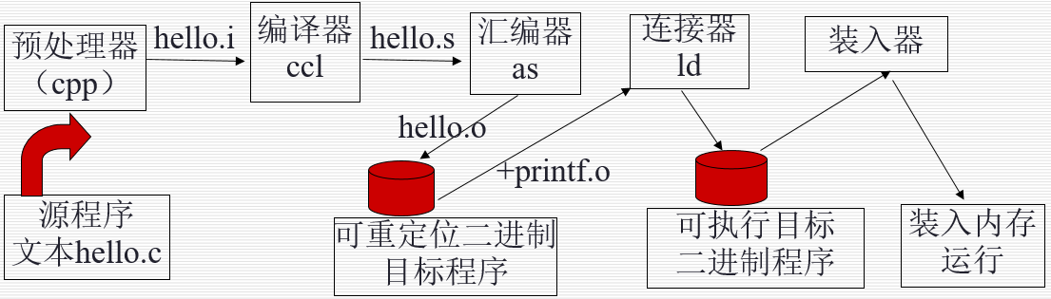

编译原理及实践 construction principles and practice
对编译程序（编译器）的认识
C/C++: Gcc (GNU Compiler Collection支持9种语言，850万行+）
Java: JavaC+Java

Slide 5
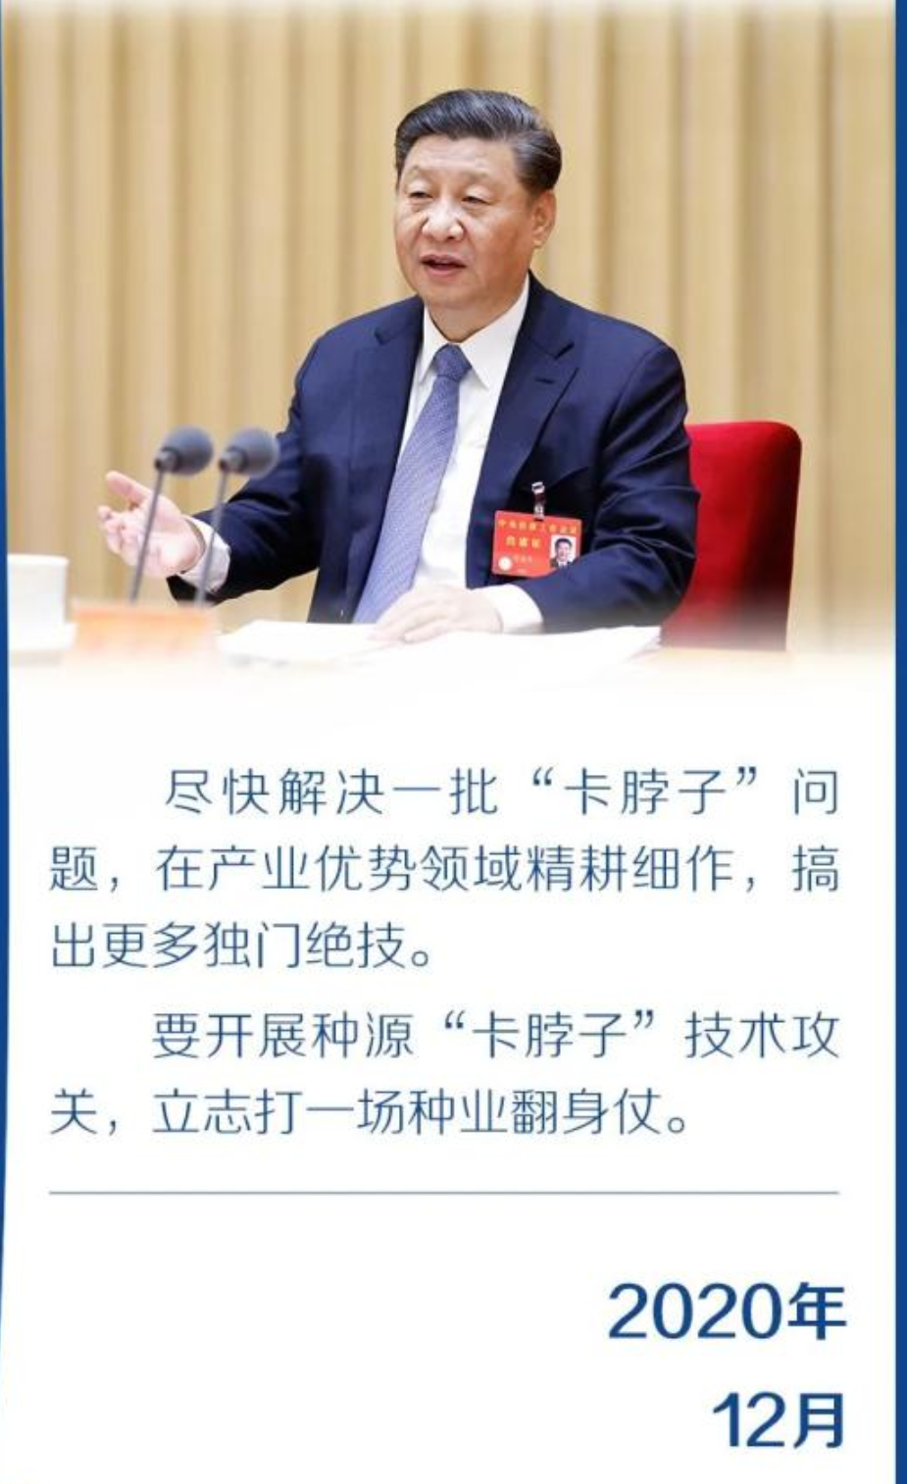
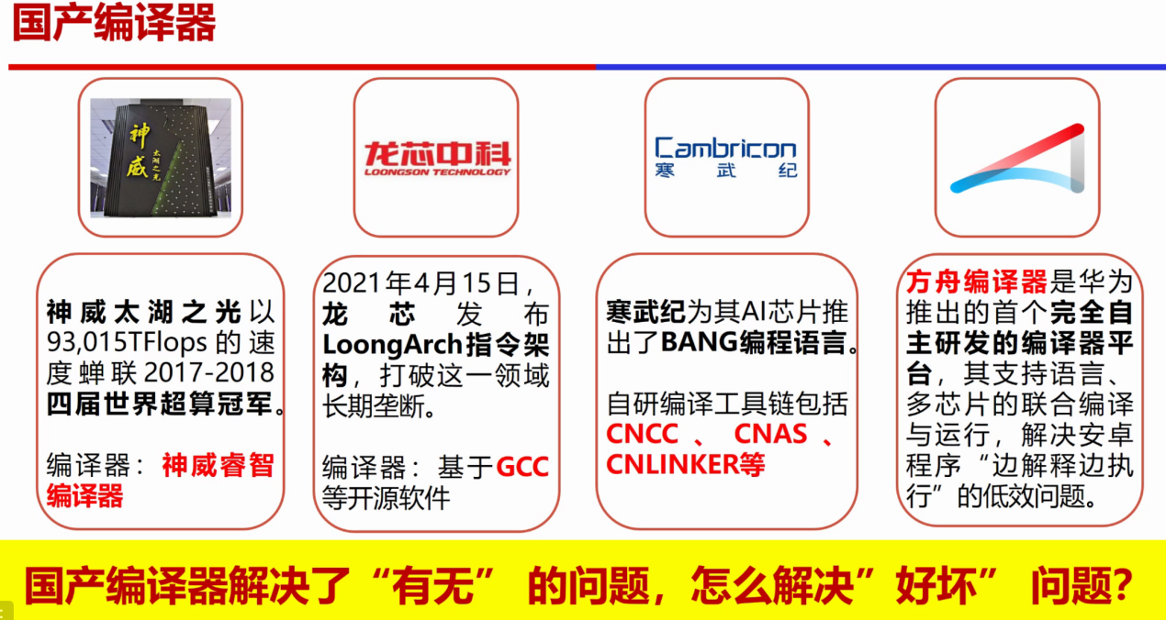
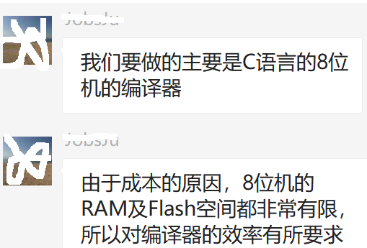
编译原理及实践 construction principles and practice
2013年9月举行的十八届中央政治局第九次集体学习时，习近平总书记就“有人认为，科技创新对经济社会发展是远水解不了近渴” 的问题指出：“要采取‘非对称’战略，更好发挥自己的优势，在关键领域、卡脖子的地方下大功夫。
系统、芯片、编译器、编程语言、编程工具、操作系统用的是美国研发的

Slide 6
与课程有关的问题
参考书
课程内容及学时分配
授课方式
学习方式
考核方式
收获

Slide 7
1. 参考书
编译原理 compilers principles, techniques and tools, 赵建华 郑滔 戴新宇 译
编译原理及实践 （美）劳顿 著，冯博琴 冯岚等译机械工业出版社
编译原理 西北工业大学出版社，蒋立源 康慕宁主编，曾获全国普通高校优秀教材二等奖

Slide 8
2. 课程内容及学时分配
内容 | 学时
第0章 与课程有关的问题 第1章 编译器工作过程 | 3
第2章 词法分析 | 8
第3章 上下文无关文法及分析 | 4
第4章 语法分析（自上而下、自下而上） | 6+6
第5章 语义分析 | 6
第6章 代码生成 | 6
第7章 运行时环境 | 3
第8章 代码优化 | 6
教学内容的设置类比武汉大学、澳大利亚新南威尔士大学、成均馆大学、南京大学等

Slide 9
3. 授课方式
理论与实践结合
编译器实现原理的实践应用部分以TINY语言编译器源码、C语言编译器Clang、和Java前端编译器JavaC部分编译器实现原理为案例分析讲解
理论（形式化模型、技术与算法）----实践（课堂编程实践、案例分析与实验课实践项目）----理论----实践----
讲解与互动结合
讲解+课堂提问
+随堂测试
+问题讨论

Slide 10
4.学习方式
上课带教材、笔记本（纸质或电脑皆可）、笔、和随堂测试本，可以适当记笔记，积极参与课程内容讨论和问题解答，给出自己的答案
上课前根据课件提纲（或者自己的笔记提纲）对上次课程内容进行回顾
复习以课件和主要参考教材为主，其余参考教材为辅
按时完成各项作业，根据课程内容，积极进行编程实践
课下采用微信群、邮箱(machunyan@nwpu.edu.cn，weiqianru@nwpu.edu.cn)、电话(13991282722)、积极与老师互动和答疑

Slide 11
5 考核方式
编译器实现 (A)
(1). 词法分析、语法分析和代码生成
(2) . Other : Implementation of ideas，与编译技术相关的1项编程实践可以代替实验作业，eg：开源编译器-clang的调试和优化、测试；参加编译有关的竞赛、开源的项目参加
2. 随堂测试+作业 (B)
3. 期末考试（C）
final = A×30%+B×20%+C×50%

Slide 12
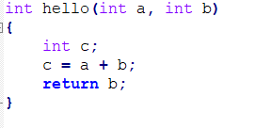
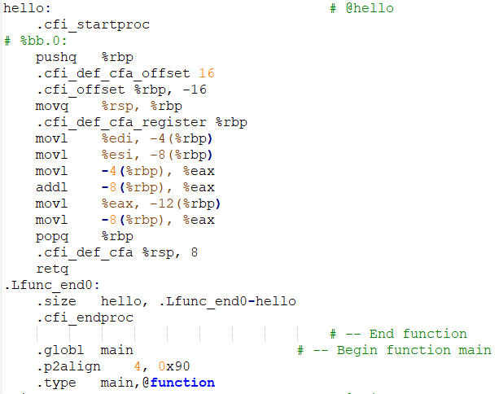
其它与编译技术相关的编程实践
目标码和源码的映射关系建立

Slide 13
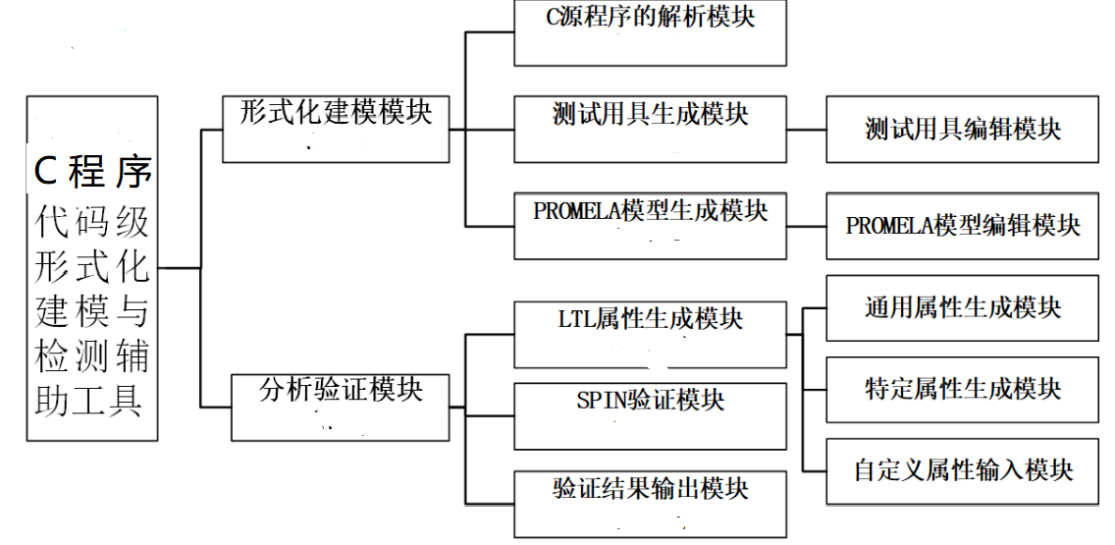
其它与编译技术相关的编程实践
基于国产操作系统的飞控核心软件形式化验证

Slide 14
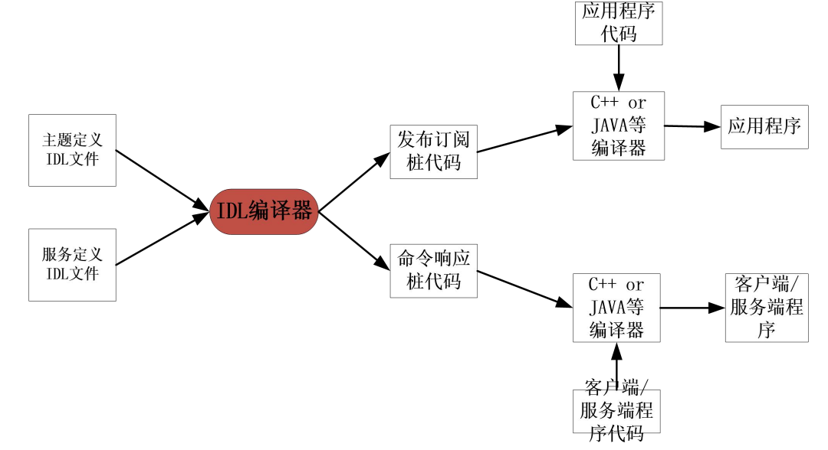
其它与编译技术相关的编程实践
基于数据分发服务的IDLtoC编译器研制
本项目旨在开发一款编译 IDL(Interface Defination Language)源码并生成对应的 C/C++代码的命令行编译工具，此工具可将 IDL 接口描述转化为 C/C++语言描述的代码框架。

Slide 15
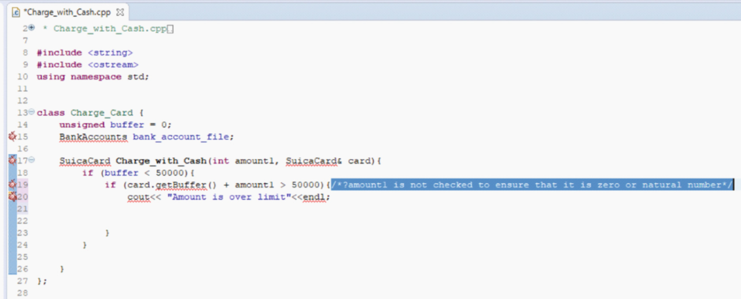
其它与编译技术相关的编程实践
软件构造监视理论（Software construction mointoring）

Slide 16
6. 收获
编译程序作为系统软件在性能上具有严格的要求，它所使用的算法经典、高效，这些算法、思想和实现技术可广泛地应用于一般软件的设计实现，学习该课程将对软件工程专业学生的职业生涯有着深远影响。

Slide 17
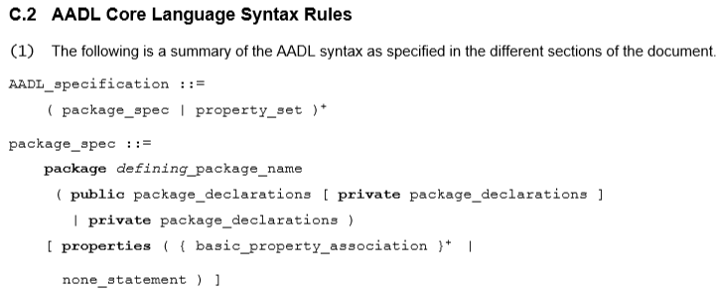
6. 收获(续)
编译算法、技术应用举例
1）学习该课程有助于理解程序设计语言，迅速掌握和运用新的语言或自己定义语言。
AADL（航空航天架构建模语言）语言直接用文法定义

Slide 18

6. 收获(续)
编译算法、技术应用举例
2）学习该课程有助于理解程序设计语言，迅速掌握和运用新的语言或自己定义语言。
用文法定义语言（例如：XML语法定义，XML数据类型约束：用正规表达式描述
设计正则表达式匹配满足类型要求的字符串，以对源文件进行解析
例C#：Regex reg = new Regex(@“http://[\w\+\-/\.]*\.jpg[\s\”“]*”);
Java: java.util.regex

Slide 19
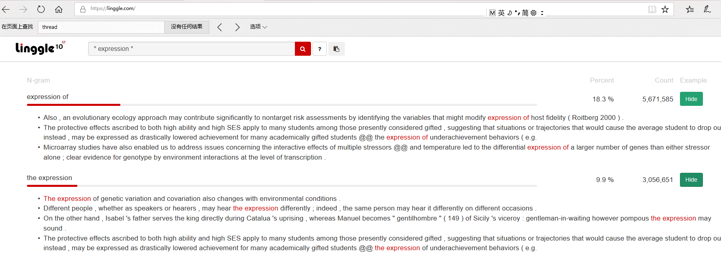
6. 收获(续)
3）该课程包含的许多软件技术对于从事软件开发很有价值。
词法分析器的串匹配技术已用于文本编辑器、信息检索系统，模式识别器

Slide 20
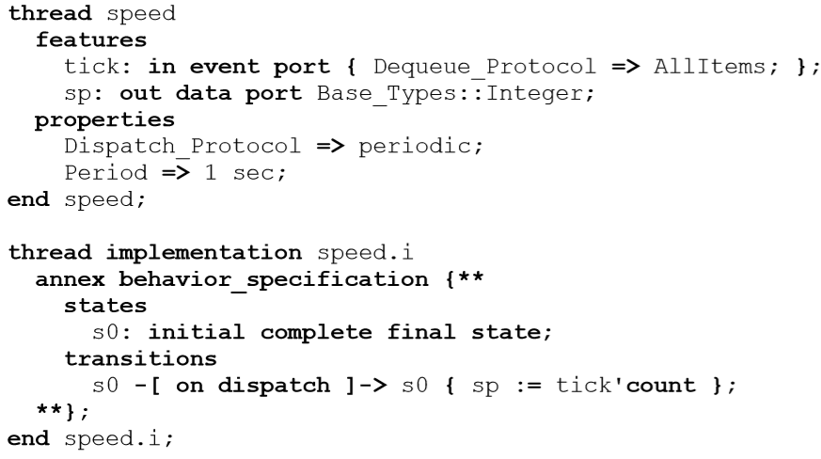
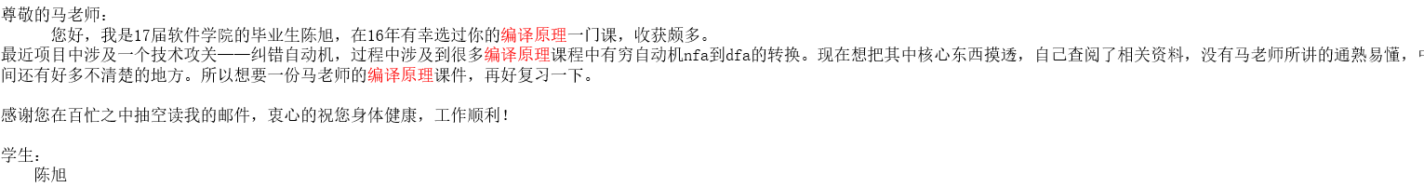
6. 收获(续)
3）该课程包含的许多软件技术对于从事软件开发很有价值。
有限状态机应用于软件的建模和测试领域；

Slide 21
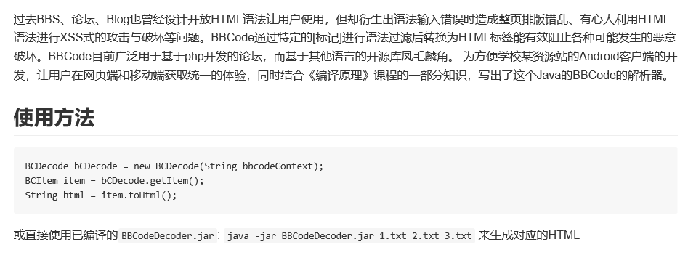
6. 收获(续)
3）该课程包含的许多软件技术对于从事软件开发很有价值。
计算机应用程序中经常遇到的一个任务就是命令解释程序（如在DOS,Unix,Linux下输入命令的时候，程序如何分析用户输入的命令形式 ）和界面程序的开发，这比编译器小，但使用的却是相同的技术；

Slide 22
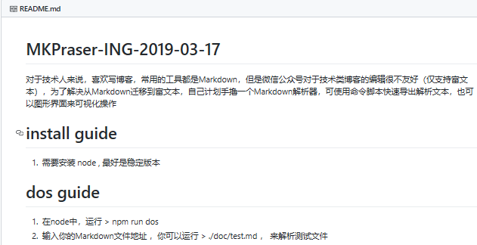
6. 收获(续)
3）该课程包含的许多软件技术对于从事软件开发很有价值。
计算机应用程序中经常遇到的一个任务就是命令解释程序（如在DOS,Unix,Linux下输入命令的时候，程序如何分析用户输入的命令形式 ）和界面程序的开发，这比编译器小，但使用的却是相同的技术；
https://github.com/AngelLover2017/MKPraser-ING-2019-03-17

Slide 23
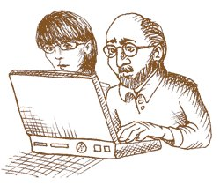

6. 收获(续)
3）该课程包含的许多软件技术对于从事软件开发很有价值。
对于程序分析技术、故障定位和修复技术，编译技术是关键技术之一
结对编程：驾驶员+观察员（人）
结对编程：驾驶员+观察员（隐含的机器人）

Slide 24
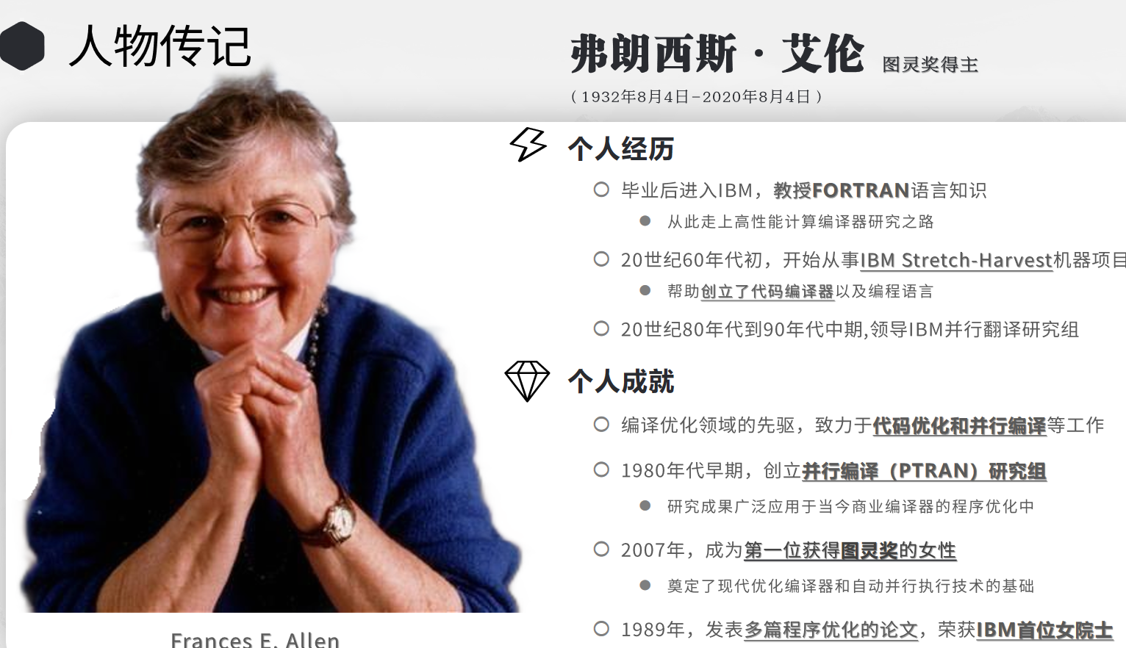
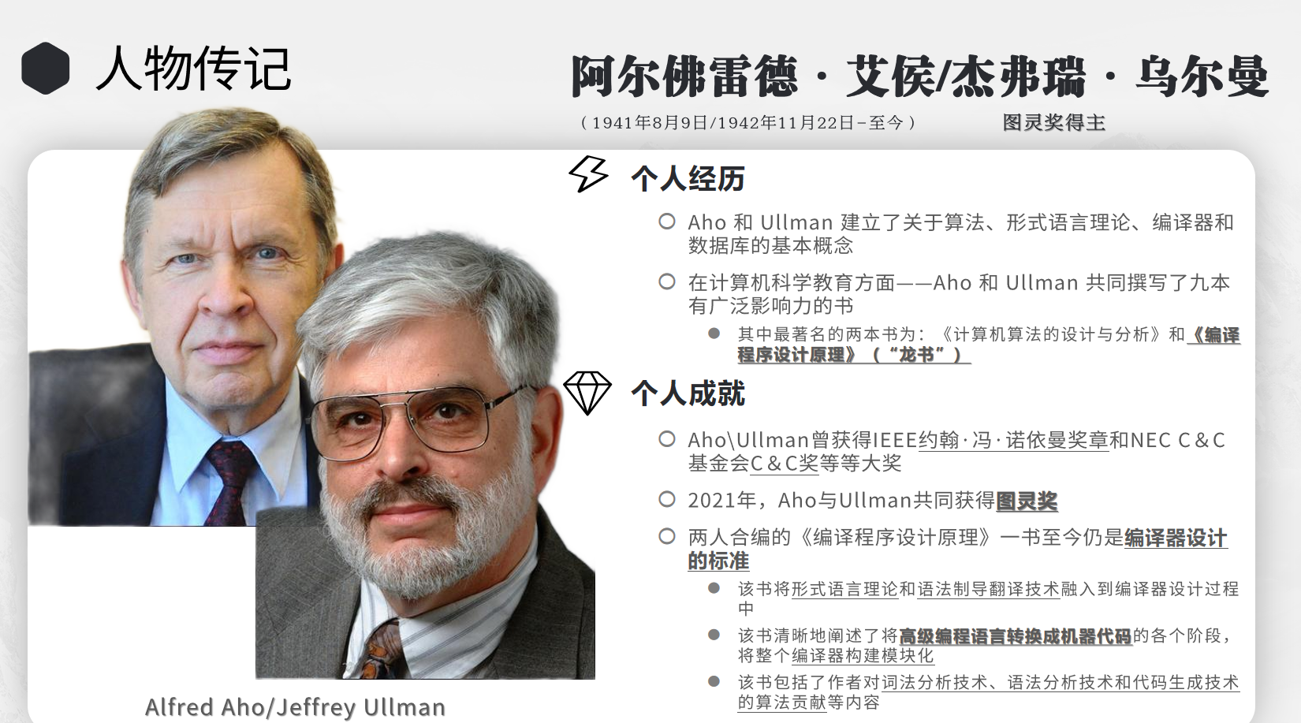
6. 收获(续)
4）该课程蕴含着计算机学科中抽象问题和解决问题的方法。
编写编译器的过程是对程序进行全局抽象的过程，可以使我们对编程有一个系统和高层次的理解。 计算机理论的三个传统的核心领域：自动机、可计算性和复杂性。
编译理论和技术是计算机科学与技术中理论和实践结合的最好典范，ACM 图灵奖，授予在计算机技术领域作出突出贡献的科学家，程序设计语言、编译理论与方法约占1/3
世界首位图灵奖女性得主

Slide 25
与课程有关的问题
END

